Slide 1
데이터 융합 웹 개발 프로젝트 · 중간발표
심어봄
MIDPOINT
01
공간부터 재배 기록까지
하나의 흐름으로 연결했습니다
핵심 사용자 여정
프론트–API–DB 연결
Next.js 16 · Laravel 12 · MySQL
2026. 08. 12
팀 심어봄
Notes:
첫 문장: ‘저희는 화면 시안에 머무르지 않고, 회원가입부터 재배 기록까지 실제 데이터가 흐르는 중간 결과물을 만들었습니다.’
발표의 기준은 기능 개수가 아니라 핵심 사용자 여정의 연결 여부라고 설명한다.
[Sources]
- README.md
- frontend/package.json
- backend/composer.json

Slide 2
CURRENT STATE
02
중간 결과물은 ‘연결된 서비스’ 단계입니다
회원가입 → 공간 → 시즌 → 배치 → 일정·기록·물주기까지 동일한 사용자와 데이터로 이어집니다.
18
44
12
프론트 화면 경로
Laravel API
서비스 도메인 테이블
Next.js App Router
api/v1 기준
프레임워크 테이블 제외
검증 결과
프론트 105개 + 백엔드 89개 = 자동화 테스트 194개 통과
백엔드 634 assertions
Notes:
진행률을 임의 퍼센트로 말하지 않고, 실제 라우트·API·테이블·테스트 수로 제시한다.
‘완성’이 아니라 ‘핵심 흐름이 연결된 중간 단계’라는 표현을 유지한다.
[Sources]
- frontend/app/**/page.tsx
- backend/routes/api.php
- backend/database/migrations
- php artisan test
- npm test

Slide 3
ARCHITECTURE
03
화면·업무 규칙·데이터 책임을 분리했습니다
FRONTEND
BACKEND
DATABASE
Next.js 16
Laravel 12
MySQL
→
→
화면·입력 검증
API client·상태 표시
인증·권한·업무 규칙
버전 충돌·오류 계약
사용자별 영속 데이터
관계·제약·이력 보존
18 routes · TS strict
44 APIs · Sanctum
12 domain tables
개발: Laragon / localhost 협업: GitHub feature → develop 배포 준비: 환경변수·마이그레이션 SSOT
Notes:
프론트에서 DB를 직접 건드리지 않고 Laravel API만 호출하도록 경계를 설명한다.
버전 필드와 If-Match는 동시에 같은 데이터를 수정했을 때 덮어쓰기를 막는 장치라고 쉽게 설명한다.
[Sources]
- frontend/shared/infrastructure/api-client.ts
- backend/routes/api.php
- backend/database/migrations
- docs/DEVELOPMENT.md

Slide 4
FRONTEND
04
프론트는 핵심 사용자 흐름과 상태 표현을 구현했습니다
01
02
03
04
가입·로그인
공간·시즌
배치·관리
대시보드
이메일 중복 확인
비밀번호 규칙·자동 로그인
등록·수정·삭제
겹치는 시즌 검증
격자 배치·포기 수
일정·기록·물주기
오늘 할 일·요약
빈 상태·오류 상태
구현
구현
구현
구현
품질 기준
다음 보완
TypeScript 타입 검사 · ESLint · 105 tests 통과
모바일 반응형 · 접근성 · 실제 브라우저 회귀 테스트
Notes:
화면 이름을 나열하기보다 사용자 행동 단위로 네 묶음만 설명한다.
디자인 통일 작업과 버튼 가독성, 회원가입 피드백 개선도 빈 상태/상태 표현에 포함된다.
[Sources]
- frontend/app
- frontend/features
- frontend/shared
- frontend/package.json

Slide 5
BACKEND
05
백엔드는 8개 업무 영역의 API와 제약을 구현했습니다
✓
인증
✓
작물 기준정보
✓
재배 공간
✓
재배 시즌
✓
텃밭 배치
✓
재배 일정
✓
재배 기록
✓
물주기
세션 인증
데이터 무결성
동시 수정
검증
Sanctum + CSRF
FK · UK · 범위 검증
version + If-Match
89 tests · 634 assertions
마이그레이션을 DB 구조의 단일 기준(SSOT)으로 사용
Notes:
CRUD만 만든 것이 아니라 소유권, 중복, 기간 겹침, 시즌 범위, 배치 존재 여부 같은 업무 제약을 서버가 보장한다고 강조한다.
마이그레이션이 팀원의 phpMyAdmin 수작업을 대체하는 공통 DB 설계도임을 설명한다.
[Sources]
- backend/app/Http/Controllers/Api/V1
- backend/tests/Feature/Api/V1
- backend/database/migrations

Slide 6
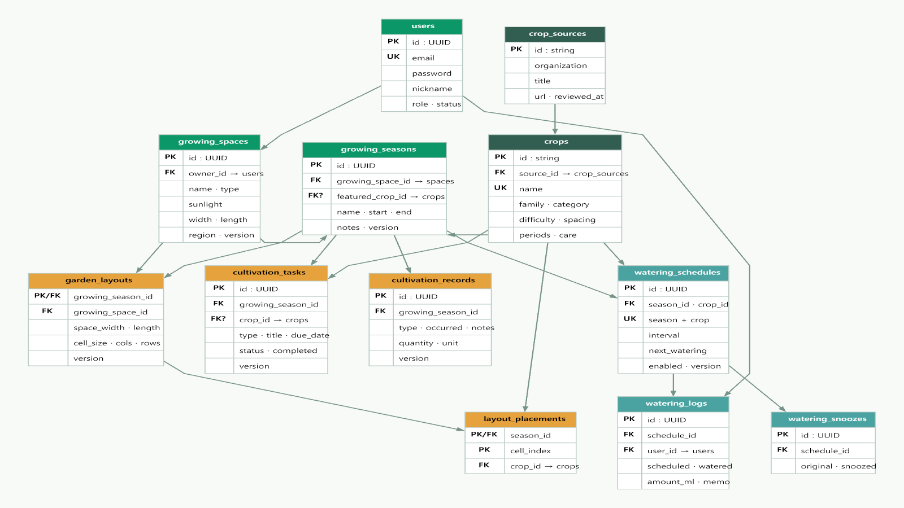
BACKEND ERD
06
사용자–공간–시즌을 중심으로 관리 이력을 연결했습니다
※ Laravel 내부 관리용 cache · jobs · sessions · personal_access_tokens 테이블은 가독성을 위해 생략
Notes:
읽는 순서: users → growing_spaces → growing_seasons. 시즌에서 배치·일정·기록·물주기가 갈라진다.
배치는 시즌당 하나이며, 셀별 작물은 복합키로 중복 배치를 막는다.
물주기는 일정과 완료/미루기 이력을 분리해 과거 행동을 보존한다.
[Sources]
- backend/database/migrations/*.php
- docs/presentation/심어봄_백엔드_ERD_2026-08-11.svg

Slide 7
LIVE DEMO
07
6분 안에 하나의 재배 흐름을 완주합니다
0:00
0:45
1:30
2:10
회원가입
공간 등록
시즌 생성
작물 배치
검증 + 자동 로그인
크기·환경 입력
기간·대표 작물
격자·포기 수
3:10
4:10
5:05
백업 계정
일정 생성
물주기
재배 기록
완성 데이터로
대시보드 확인
완료 상태 변경
완료·미루기
저장 후 홈 반영
시연 안전장치
서버 8000 / 프론트 3000 고정 · 새 계정 + 완성 계정 2개 · 화면 캡처 백업
Notes:
모든 데이터를 현장에서 처음 입력하지 않는다. 회원가입과 공간 등록까지만 새 계정으로 보여주고, 이후는 완성 계정으로 전환할 수 있다.
시연 직전 API health와 로그인, DB migration 상태를 확인한다.
[Sources]
- frontend/app
- backend/routes/api.php
- docs/presentation/심어봄_중간발표_발표가이드.txt

Slide 8
PROBLEM → SOLUTION
08
문제는 경계와 기준을 명확히 하며 해결했습니다
발생한 문제
해결 과정
결과
로컬 저장소라 팀 데이터가 달라짐
→
Laravel API + MySQL + migrations
→
공동 데이터 구조 확보
Sanctum 세션·포트 불일치
→
3000/8000 고정 + stateful 설정
→
가입 직후 세션 확인
전역 링크 CSS가 버튼 색을 덮음
→
Tailwind base 계층 + 버튼 색 명시
→
초록 버튼 흰 글자 통일
브랜치 삭제·작업 기준 혼선
→
팀원 브랜치 보호 + 기능 브랜치 규칙
→
병합 단위와 책임 명확화
공통 원칙: 오류를 숨기지 않고, DB·API·UI 각각의 책임 경계에서 처리
Notes:
각 문제는 ‘증상–원인–수정–재검증’ 순서로 20초씩 설명한다.
CSS 문제는 작은 디테일처럼 보였지만 전역 규칙이라는 숨은 결합이 원인이었다는 점을 말한다.
[Sources]
- frontend/app/globals.css
- frontend/shared/infrastructure/api-client.ts
- backend/config/sanctum.php
- docs/DEVELOPMENT.md
- git log

Slide 9
NEXT SCHEDULE
09
중간발표 이후의 제안 일정입니다
8/12
8/13
8/15
8/18
8/21
8/24
8/26
중간발표·피드백 반영
핵심 흐름 E2E QA
계정·권한 보완
닷홈 배포·운영 환경
반응형·접근성·성능
회귀 테스트·최종 시연
일정은 발표 피드백과 실제 최종 발표일에 맞춰 팀 회의에서 확정
Notes:
현재 날짜 기준 제안 일정이며, 최종 마감일이 다르면 날짜보다 작업 순서를 유지해 조정한다고 말한다.
닷홈 배포는 PHP 버전, document root, HTTPS, 세션 쿠키, DB 마이그레이션을 체크리스트로 관리한다.
[Sources]
- docs/DEPLOYMENT_DOTHOME.md
- docs/DEVELOPMENT.md
- 2026-08-11 project status

Slide 10
MIDPOINT TAKEAWAY
핵심 흐름은 연결됐고,
이제 운영 가능한 품질로 다듬습니다
현재 확보
다음 완료 기준
프론트–API–DB 연결
업무 제약과 테스트
공통 디자인 언어
배포 환경에서 동일 동작
모바일·접근성 검증
최종 시연 무중단 완주
Q&A
감사합니다
심어봄 · 2026.08.12
Notes:
마지막 문장: ‘중간발표 이후에는 기능 추가보다 배포와 품질 검증에 집중하겠습니다.’
질문이 나오면 ERD, API 수, 테스트 수의 근거가 모두 코드에 있다는 점을 활용한다.
[Sources]
- README.md
- docs/presentation/심어봄_중간발표_발표가이드.txt

